Slide 1
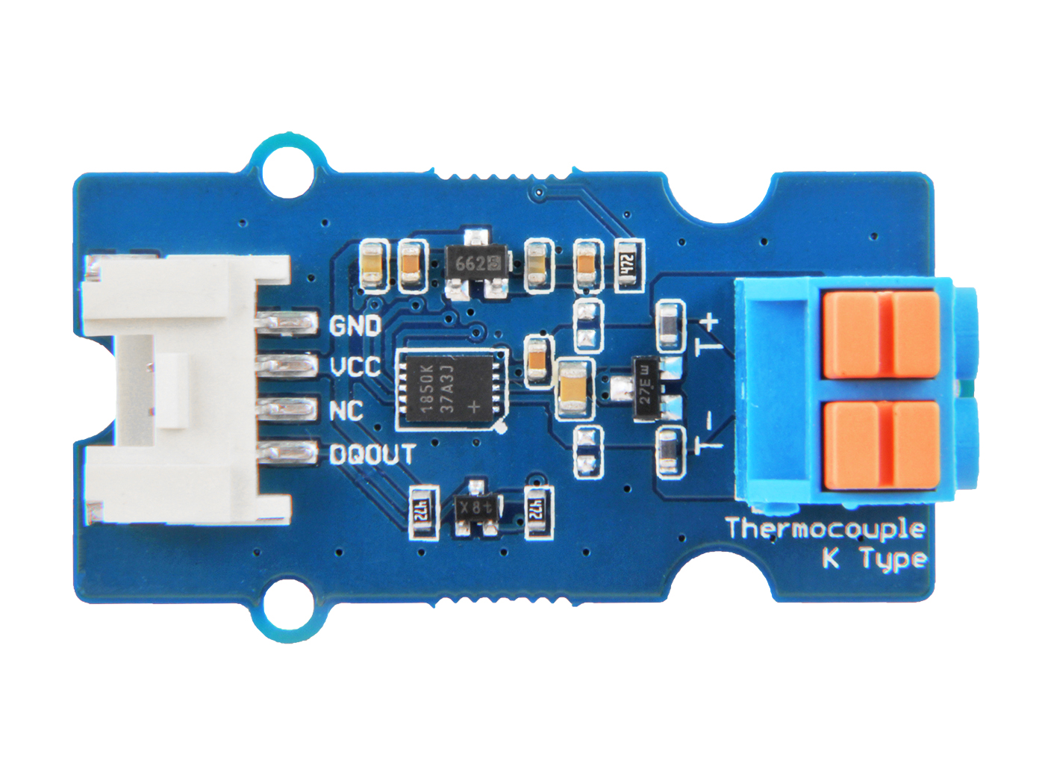






GND: connect this module to the system GND
VCC: you can use 5V or 3.3V for this module
NC: not connected
DQOUT: data Input/Output. open-drain 1-Wire interface pin.
T+: Thermocouple Input, positive pole.
T -: Thermocouple Input, negative pole

Slide 2
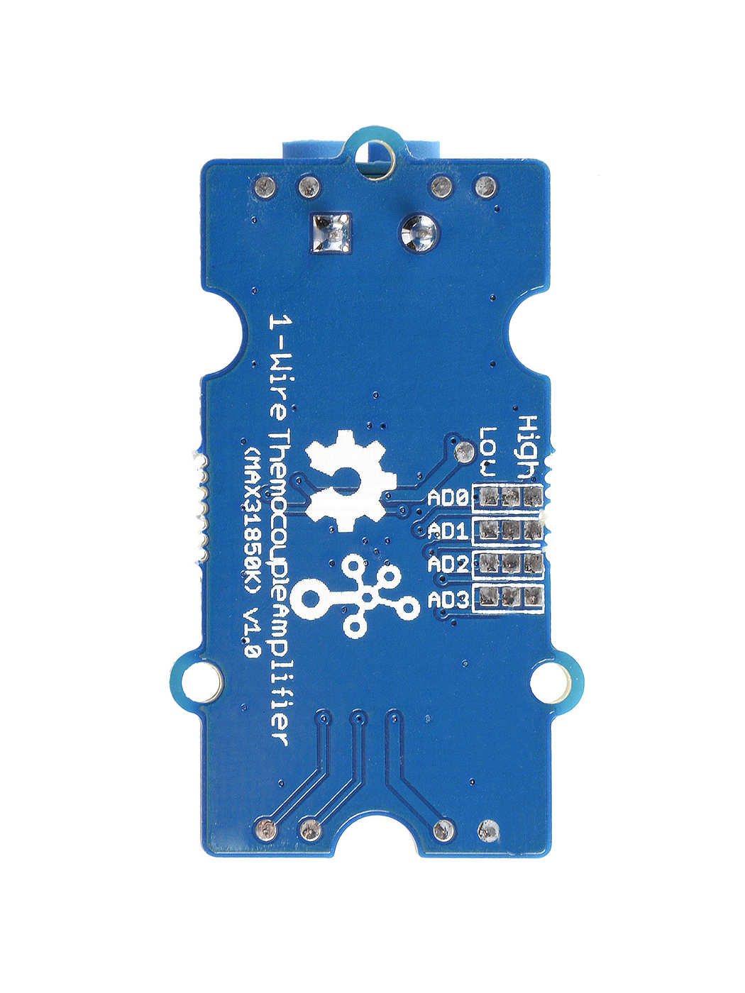
Four location address inputs simplify mapping of
individual units to specific locations.
AD0(Least Significant Bit)
AD1
AD2
AD3(Most Significant Bit)
Default location address 0000

Slide 3
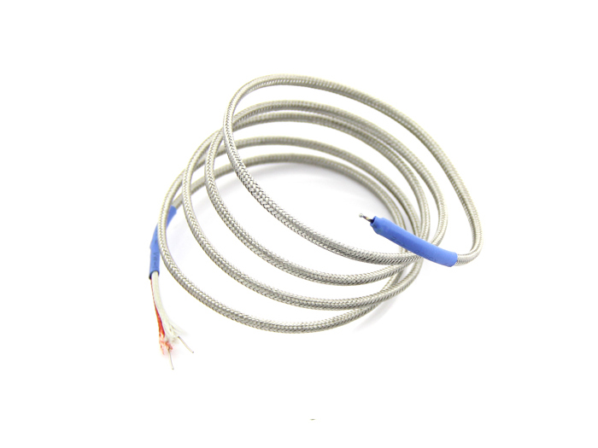
+
Chromel(镍铬合金)
•
•
Hot Junction(热端)
-
•
Alumel(铝)

Slide 4
GND:将这个模块的GND和系统的GND相连
VCC:您可以使用5V或者3.3V为模块供电
NC: 在这个模块中没有用到这根线
DQOUT: 数据输入/输出，单线集电极开路接口。
T+:热电偶信号输入端, 正端
T -:热电偶信号输入端, 负端

Slide 5
四个位置地址输入端简化了将每个模块到
系统具体位置的映射关系。
AD0(最低有效位)
AD1
AD2
AD3(最高有效位)
默认定位地址
0000

